Slide 1

NHIỆT LIỆT CHÀO MỪNG CÁC EM HỌC SINH
LỚP 6
MÔN : MĨ THUẬT

Slide 2

Chủ đề: Lễ hội quê hương
Bài 4:
Hội xuân quê hương

Slide 3

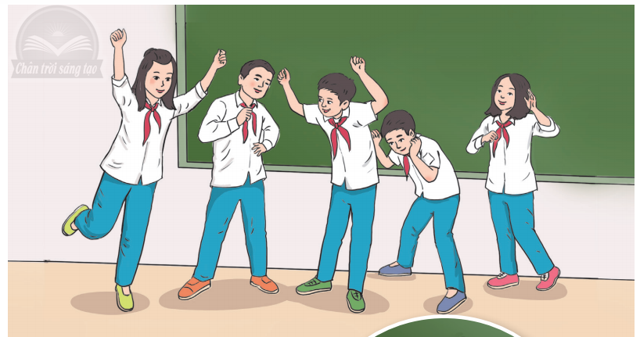
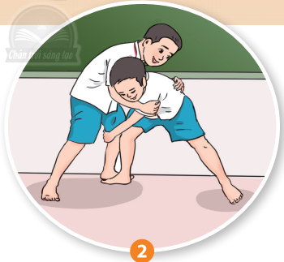
1. HOẠT ĐỘNG 1: TẠO DÁNG THEO HoẠT ĐỘNG CỦA NGÀY HỘI.
Kể tên 1 số hoạt động trong lễ hội mà em biết
1
2

Slide 4
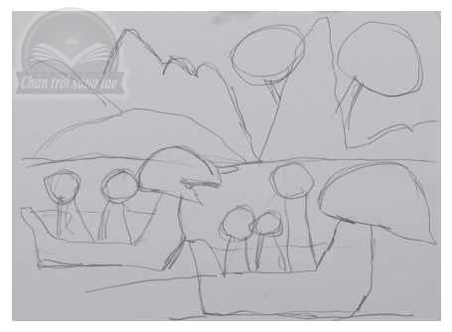
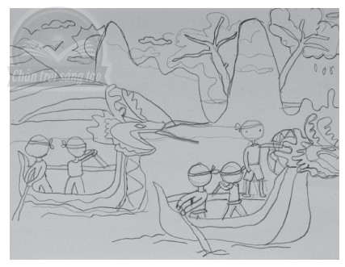
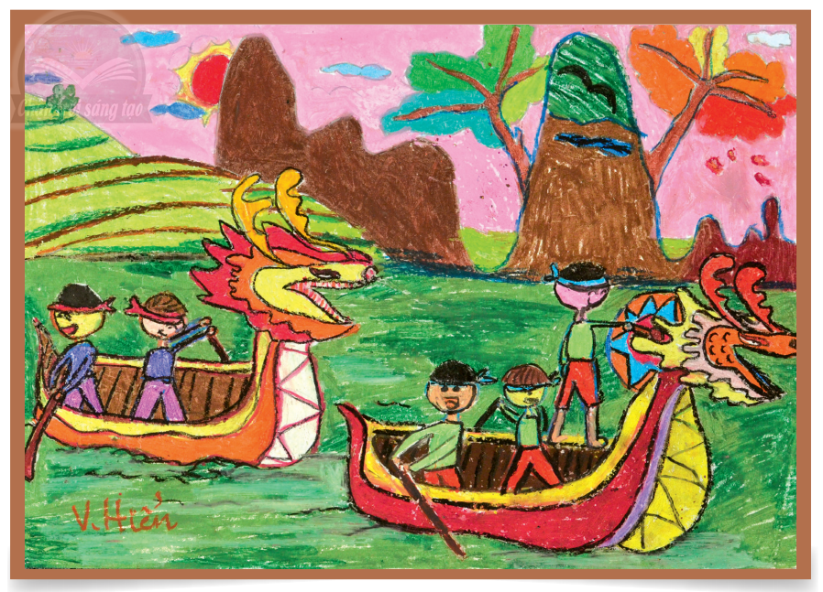
HOẠT ĐỘNG 2: CÁCH VẼ TRANH ĐỀ TÀI LỄ HỘI QUÊ HƯƠNG
B1: Phác lược sơ thảo mảng hình chính, phụ.
B2: Vẽ chi tiết hình ảnh hoạt động của các
nhân vật, cảnh vật xung quanh
B3: Vẽ màu tạo cảm giác vui tươi
và không khí nhộn nhịp của lễ hội

Slide 5
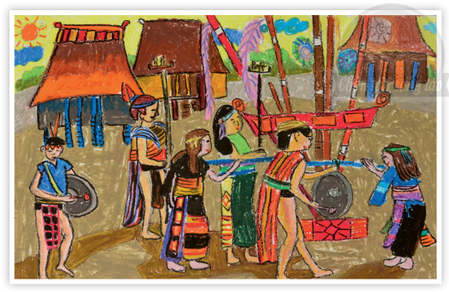
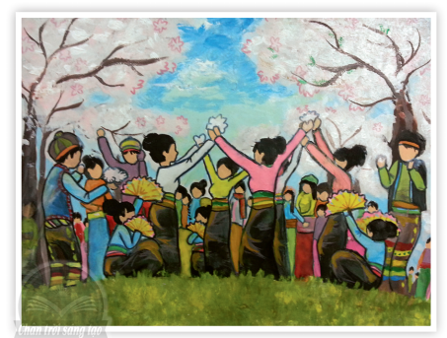
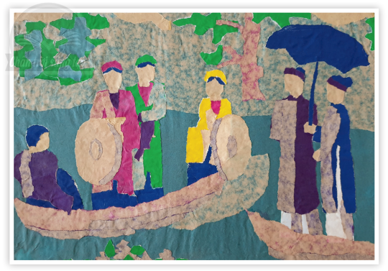
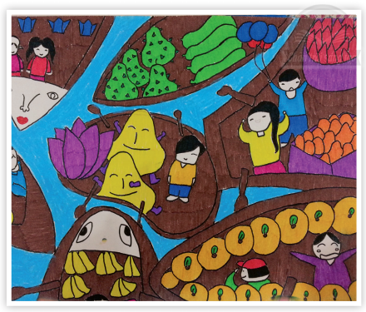
HOẠT ĐỘNG 3: TẠO BỨC TRANH ĐỀ TÀI LỄ HỘI QUÊ HƯƠNG
Lựa chọn hoạt động tiêu biểu và khung cảnh của lễ hội.
Thực hiện bức tranh theo ý thích và cảm nhận riêng.

Slide 6
Chủ đề: Lễ hội quê hương
Bài 4:
Hoạt cảnh ngày hội
(Tiết 22)

Slide 7
HOẠT ĐỘNG 3: TẠO BỨC TRANH ĐỀ TÀI LỄ HỘI QUÊ HƯƠNG

Slide 8

HOẠT ĐỘNG 4: TRƯNG BÀY SẢN PHẨM VÀ CHIA SẺ
Nêu cảm nhận và phân tích:
Bức tranh em yêu thích.
Nội dung hoạt động của lễ hội.
Hình ảnh chính, phụ trong bức tranh.
Nét, hình, màu và không gian tạo nên nhịp điệu vui tươi hài hòa trong tranh.
Cách điều chỉnh bố cục, màu sắc để bức tranh hoàn thiện hơn.

Slide 9
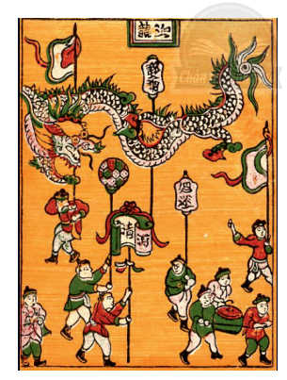
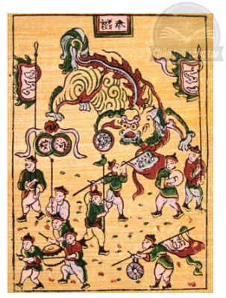
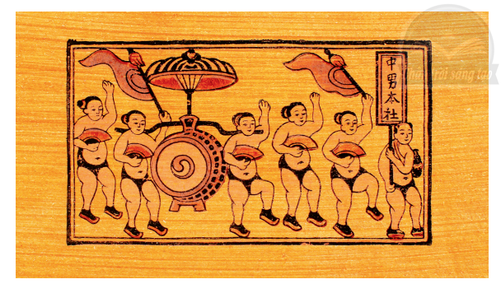
HOẠT ĐỘNG 5: TÌM HIỂU ĐỀ TÀI LỄ HỘI TRONG TRANH DÂN GIAN ĐÔNG HỒ
Quan sát một số bức tranh dân gian và chỉ ra:
Các hoạt động trong tranh
Cách thể hiện nét, hình, màu
Cách sắp xếp người cảnh vật
Hình thức thể hiện bố cục và nhịp điệu trong tranh.
Tranh dân gian Đông Hồ thường diễn tả các nhân vật có tỉ lệ
tương đương với nhau, nhân vật xa ở phía trên nhân vật gần
ở phía dưới. Tranh sử dụng ít màu, hình được viền bằng nét
Đen chắc khỏe

Slide 10
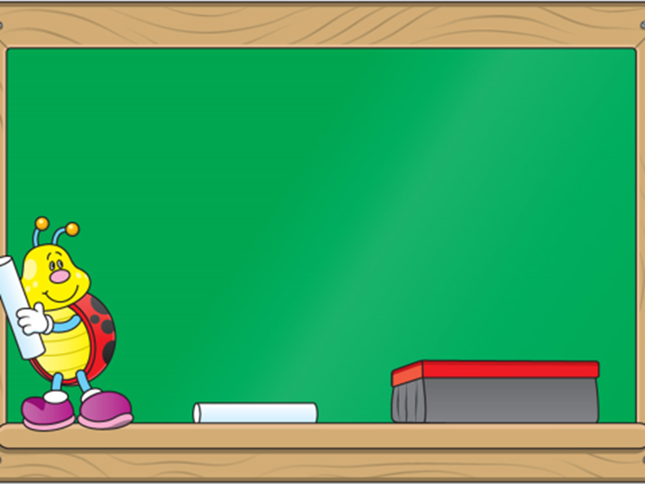
Nhận xét - dặn dò:
- Nhận xét chung tiết học.
- Về nhà xem trước bài: Ai cập Cổ đại trong mắt em
- Chuẩn bị đầy đủ SGK, VBT và đồ dùng học tập:, bút chì, tẩy, màu vẽ cho tiết học sau.

Slide 11


